Slide 1
«Кладовая солнца»
История Насти и Митроши
Описание Блудова болота

Slide 2
Тест
Как звали детей и по сколько им было лет?
Как звали телушку и корову?
Чем занималась Настя?
Чем занимался Митраша?
Были ли у них родители?

Slide 3
6. Повествование в произведении ведётся от лица:
а) Митраши и Насти б) геологов в) жителей деревни
7. Действие произведения происходит:
а) до Великой Отечественной войны
б) во время Великой Отечественной войны
в) после войны
8. Рассказчики считают, что в дружбе Насти и Митраши было:
а) прекрасное равенство
б) бесспорное первенство сестры
в) преимущество брата

Slide 4
9. Митраша младше сестры
а) на 2 года б) на 3 года в) на 1 год
10. Учителя в школе, улыбаясь, называли Митрашу:
а) «мужичок в мешочке» б) «мальчик с пальчик» в) «носик-курносик»
11. По весне дети стали собираться в лес:
а) на охоту б) за грибами в) за сладкой клюквой

Slide 5
Проверь себя!
Митраше – 10, Насте – 12.
телушку – Дочка, корову – Зорька.
работа по хозяйству
бондарством, делал деревянную посуду
нет, они – сироты: мать умерла от болезни, отец – погиб на войне
Жителей деревни
Во время ВОв

Slide 6
8.
бесспорное первенство сестры
9. на 2 года
10. «мужичок в мешочке»
11. за сладкой клюквой

Slide 7
Настя и Митроша
Составьте внешний и внутренний портрет детей.
Настя | 1.Портрет. 2.Отношение к брату. 3.Отношение к домашним обязанностям. 4.Чертаы характера. 5.Позиция во время ссоры. 6.Поведение в лесу. 7.Какие нравственные уроки извлекла из всего пережитого. | Митроша

Slide 8
Домашнее задание
Пересказ близкий к тексту :
« Лет двести тому назад..»
« до восходу великого солнца»

Slide 9
Эпизод второй
Травка и Антипыч

Slide 10
Тест
Самый необходимый предмет в лесу, который не забыл взять с собой Митраша, идя за клюквой?
Как называлось опасное место в лесу?
Из-за чего поссорились дети?
Как звали охотника-сторожа и его собаку?
Был ли жив Антипыч, если нет – когда он умер?

Slide 11
6.Митраша взял в лес:
а) сумку с компасом и двустволку
б) топор, сумку с компасом и двустволку
в) топор, сумку с компасом
7. Что такое «палестинка»?
а) гиблое место
б) место, где росло много клюквы
в) место, где росла клюква
8. Какие птицы выясняли отношения рядом с ссорящимися братом и сестрой?
а) тетерев и ворон б) ворон и ворона в) тетерев и глухарь
9. Елань (топкое место в болоте) называлась Слепою, так как:
а) люди, попав в неё, теряли зрение
б) здесь росли цветы, которые народ именовал «куриной слепотой»
в) внешне она никак не отличалась от остального болота

Slide 12
Проверь себя
Компас
Слепая Елань
из-за тропинки, они хотели идти по разным дорогам
Антипыч, собака Травка.
он умер 2 года назад

Slide 13
6.
а) сумку с компасом и двустволку
7. место, где росло много клюквы
8. б) ворон и ворона
9. в) внешне она никак не отличалась от остального болота

Slide 14
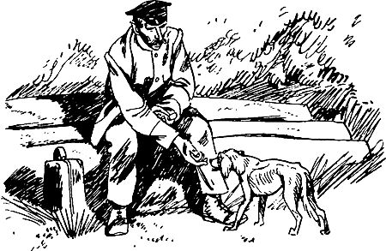
Кто это? Расскажите о нем. В чём правда Антипыча ?

Slide 15
Митроша в Блудовом болоте
Составьте план, отражающий события, произошедшие с Митрошей.
Пересказ эпизода

Slide 17
Проверь себя! ИСПРАВЬ ОШИБКИ
В одном селе, возле речки Смородины, осиротели двое детей.
Митраша был старше своей сестры.
Настя была девочкой ленивой, любила поспать
Митраша занялся гончарным делом.
Настя и Митраша отправились на болото за брусникой .
Настя пошла на север, а Митраша по общей тропе .
После смерти Антипыча Травка жила на развалинах сторожки (
Митраша выбрался из болота благодаря лосю .
Серый помещик оказался с Митрашей в одной палатке

Slide 18
1. В одном селе, возле речки Смородины (возле Блудова болота), осиротели двое детей.
2.Митраша был старше (младше) своей сестры.
3.Настя была девочкой ленивой, любила поспать (вставала далеко до солнца, растопляла печь, чистила картошку, заправляла обед и так хлопотала по хозяйству до ночи).
4.Митраша занялся гончарным (бондарным) делом.
5. Настя и Митраша отправились на болото за брусникой (клюквой).
6.Настя пошла на север, а Митраша по общей тропе (наоборот).
7.После смерти Антипыча Травка жила на развалинах сторожки (Травка переселилась в картофельную яму и стала жить в лесу, как и всякий зверь)..
8.Митраша выбрался из болота благодаря лосю (Травке).
9.Серый помещик оказался с Митрашей в одной палатке (в одном кусту можжевельника).

Slide 19
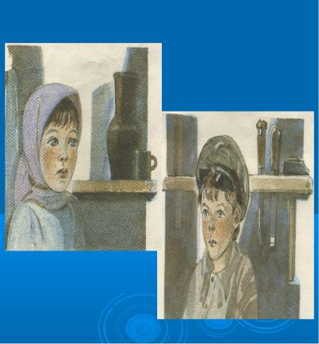
Напишите письмо одному из героев сказки, выразите в нем свое отношение к нему с позиции «нравится\не нравится», «правильно\не правильно»

Slide 20
Кроссворд Разгадав кроссворд, вы ответите на вопрос «Что же является кладовой солнца?»
Прибор для ориентирования на местности, который взял с собой мальчик.
Кличка верного друга лесного сторожа.
Имя мальчика, главного героя сказки – были.
Полезное ископаемое в болоте.
Мастер по изготовлению деревянных бочек.
Название болота.
Лесной сторож.

Slide 21
Вопросы:
1.Каким вы представляете рассказчика?
2. Вспомните художественные образы, отдельные эпизоды, которые можно назвать сказочными. Подумайте, какую роль они играют в произведении.
3. Что в «Кладовой солнца» является былью?

Slide 23
Итоговые уроки

Slide 24
1. Узнай героя по описанию.
1. Волосы отливали золотом, веснушки по всему лицу, крупные, как золотые монетки.
2.Короткий, но очень плотный, лобастый, затылок широкий.
3.Сам позабыл, сколько ему лет.
4.И вот понемногу она подползла.
5.С высоты своей спокойно глядит на ползающую девочку.
2. Узнай героя по его репликам.
1.Мы жили в этом селе всего только через один дом от детей.
2.Видишь, Дмитрий Павлович, в лесу эта стрелка тебе добрее матери.
3.Зачем тебе полотенце?
4.Давай-ка вместе полоть огурцы.
5.Пока я жив, сказать не могу, вы сами ищите.

Slide 25
3. Определи, это сравнение, эпитет или метафора.
1.Настя была, как золотая курочка.
2.Большая забота о живых существах.
3.Какие это были умные детишки!
4.Стрелка эта тебе вернее друга.
5.Палестинка, красная, а кровь.
6.Деревья разных пород боролись между собой.
7.Могучие стволы сосен стали, как зажжённые свечи в храме.
8.Облако, как холодная синяя стрелка.
9.Злой ветер.
10.Деревья жалобно стонали.

Slide 26
5. Отгадайте загадки:
1. Чудесная , по мнению Митраши, вещь, необходимая в любом походе или прогулке по лесу, так как всегда поможет найти дорогу. ( компас).
2. Предмет, с помощью которого Мираша сумел удержаться на поверхности болота, опираясь на него. ( ружьё).
3. Что предложила Настя Травке? (хлеб).
6. Дай развёрнутый ответ на вопрос «Чему нас учит повесть М.М.Пришвина?»

